Slide 1
SIPOC -ett verktyg för snabb och översiktlig processanalys
Vid specifika frågor kring presentationen eller verktyget kontakta kvalitetsutveckling@skane.se

Slide 2
Bakgrund
SIPOC är en processkarta på hög nivå. Syftet med denna metod är att skapa en översiktlig bild av en process för att förstå processens syfte, begränsningar, ”kunder” (mottagare) och deras behov.
En väl genomförd SIPOC skapar en ger en god överblick och förutsättningar för samsyn kring processen, vad man behöver försörja den med och vad den behöver leverera till ”kunderna” så att kvalitet = uppfyllda behov nås.
SIPOC används vanligen vid inledningen av ett förbättringsinitiativ eller nulägesanalys för att skapa förståelse för den process som skall adresseras (t.ex. för att förbättra ett resultat). Den kan även användas för att få en gemensam bild av en process och den kontext processen verkar i.

Slide 3
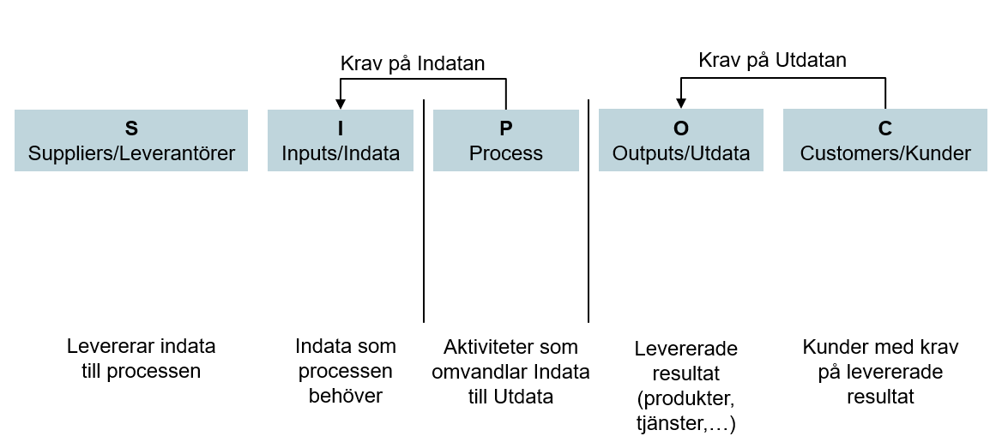
Vad är det?
Processen beskrivs i få övergripande steg. Till dessa steg knyts väsentliga ”outputs” (utdata) och ”inputs” (indata) för att skapa förståelse för helheten och respektive processteg.
SIPOC är en akronym för Supplier, Input, Process, Output, Customer.

Slide 4
Varför göra en SIPOC?
SIPOC används primärt för att skapa förståelse för:
SIPOC hjälper till med att:
den valda processen som helhet
dess väsentliga beståndsdelar (Processteg)
vad respektive processteg behöver leverera (Outputs), till vem (Customer) och på vilket sätt (output requirements)
vad respektive processteg behöver förses med (Inputs), av vem (Supplier) och på vilket sätt (input requirements)
Identifiera ”systemets” beståndsdelar
Tydliggöra gränser
Synliggöra kundkraven (och visar även när sådana saknas!)
Efterfråga mätetal som representerar kundernas krav

Slide 5
SIPOC grundutförande, snabb överblick
Leverantör (”Supplier”, de som levererar till processen)
Input (det som levereras till processen)
Process (aktiviteter i processen)
Output (det som processen levererar)
Kund (”Customer”, mottagare av resultat)
4
= rekommenderad ordningsföljd
4
5
1
2
3
Leverantör 1
Leverantör 2
Input 1
Input 2
Input 3
Start
Output 1
Output 2
Output 3
Kund 1
Kund 2
Intern kund 3
Aktivitet
Aktivitet
Aktivitet
Slut

Slide 6
SIPOC – med fokus på kvalitet i input/output
Leverantör (”Supplier”, de som levererar till processen)
Input (det som levereras till processen)
Krav (på Input) (det som levereras till processen)
Process (aktiviteter i processen)
Output (det som processen levererar)
Krav (på output) (”Customer”, mottagare av resultat)
Kund (”Customer”, mottagare av resultat)
5
6
7
1
2
4
3
Leverantör 1
Leverantör 2
Levarantör 3
Input 1
Input 2
Input 3
Input 4
Input 4
Krav 1
Krav 2
Krav 3
Krav 4
Krav 5
Krav 6
Start
Output 1
Output 2
Output 3
Output 4
Output 5
Krav 1
Krav 2
Krav 3
Krav 4
Krav 5
Intern Kund 1
Intern Kund 2
Intern kund 3
Kund 4
Kund 5
Aktivitet
Aktivitet
Aktivitet
Slut

Slide 7
Exempel: Förändringsplanera med hjälp av förändringshandledare
Leverantör (”Supplier”, de som levererar till processen)
Input (det som levereras till processen)
Krav (på Input) (det som levereras till processen)
Process (aktiviteter i processen)
Output (det som processen levererar)
Krav (på output) (”Customer”, mottagare av resultat)
Kund (”Customer”, mottagare av resultat)
Behov
Chef med förändringsbehov
Deltagare
Behovs-beskrivning
Slutmål
Eget deltagande
Namn på Workshopdeltagare
Förberedelser
Status
Tydlighet
Angeläget
Egen tid & ägarskap
Tillgänglighet
Kompetens
Engagemang
Uppdaterad
Avstämnings-möte
Accepterat uppdrag
Reviderat slutmål
Förändr.grupp
Förberedelsemat.
Tid/lokal/inbj
Preliminär plan
Plan
Reflektion
Tillgänglighet
Kompetens
Kännas angeläget
Har mandat
Tydligt
Anpassad till deltagares
Uppfyller framgångsfaktorer
Har en ägare
Används/ägs
Innheåller +/-
Chef med förändringsbehov
WS deltagare
Lokalbokare
Chef med för.behov
Samordnare
Avstämnings-möte
Förbered workshop
Planerings-workshop
Föränd-ringsplan

Slide 8
Tips:
Praktiskt genomförande
I SIPOC-arbetet
Använd post-it lappar för att snabbt kunna flytta runt och blädderblock för att kunna ta med efteråt
Förbered genom att skriva rubrikerna (S I P O C) på större post-it
Tempo! Parkera oklarheter eller markera med annan färg som ”antagande”
Bestäm vem som dokumenterar och tar hand om material
Säkra att lokaler har väggar eller gruppbord att arbeta kring för alla grupper (fler kan jobba i samma grupp om ni står)
Är det svårt att veta avslut på processen, börja med ”Output” för hela processen och därefter processkolumnen
Output bör vara ett substantiv, aktiviter definieras av vad man gör, output en faktiskt leverabel
Fokusera på ”kvalitet” i input/output. Det är ofta ett viktigt resultat och om det är dåligt i den verkliga processen skapar det alltid problem i nästa steg.

Slide 9
SIPOC - en summering
Är enkel att genomföra eftersom den bara kräver ett tomt blad!
Visualiserar och skapar samsyn i gruppen även kring komplicerade skeenden
Ger en grundlig förståelse för all utdata, vilka som är mottagare och vad dessa mottagare har för behov som behöver mötas. Är dessa behov kända?
Ger dessutom en bild av vilken indata som varje steg behöver, ”vem” som levererar denna och vad processen kräver avseende denna indata.
Allt detta skapar förutsättningar för att ”kunden”* löpande skall få det den behöver = rätt kvalitet på rätt sätt i rätt tid!
*dvs den vi finns till för: patient, kollega, resenär…

